Slide 1
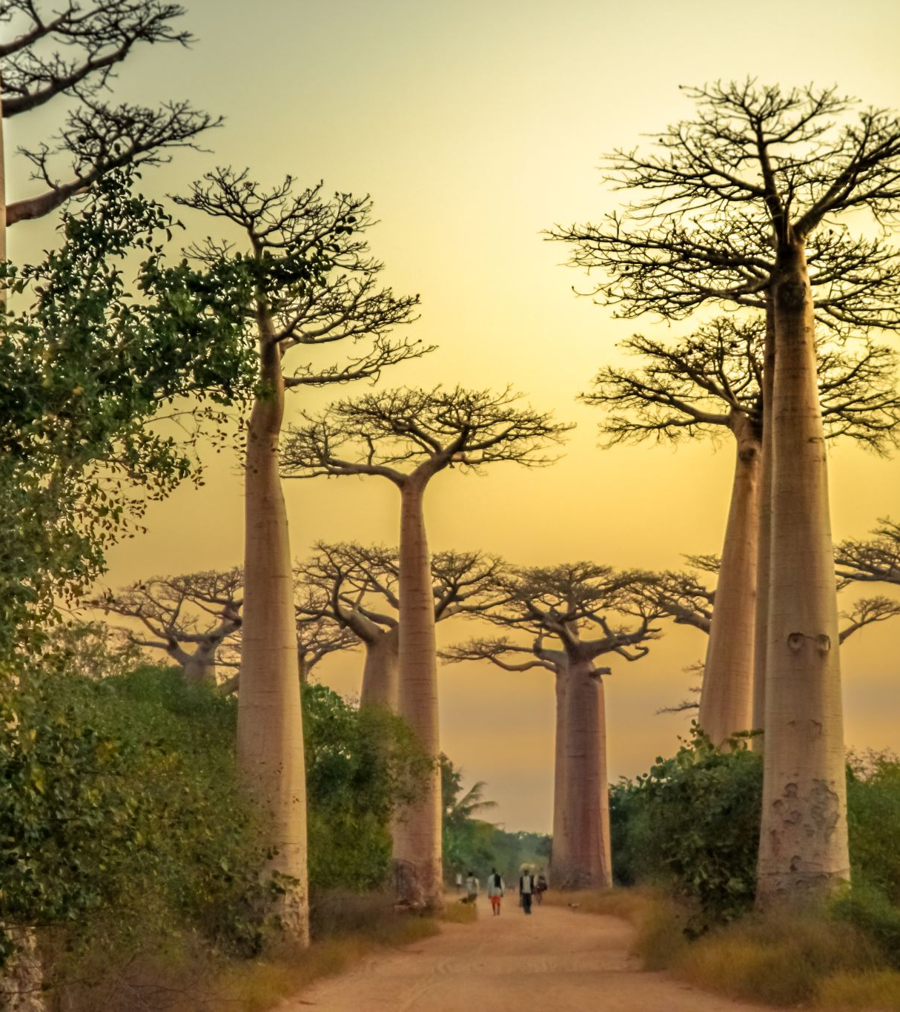
Światowe dziedzictwo Afryki - UNESCO
Mikołaj Lamparski

Slide 2
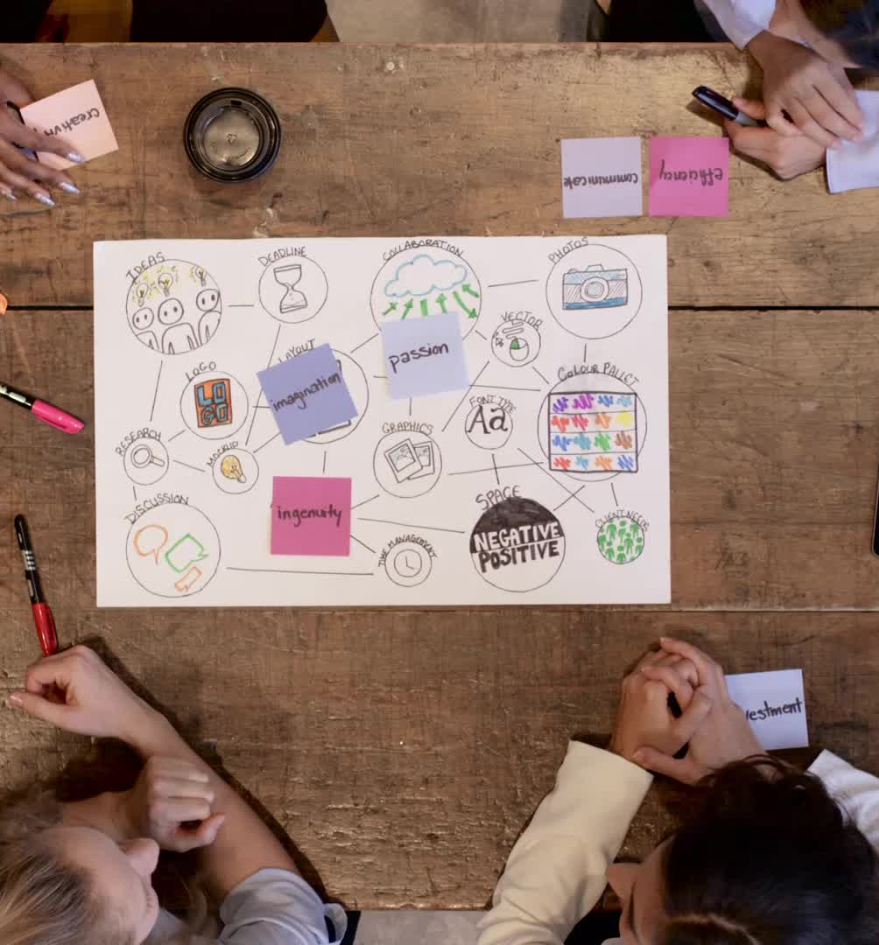
Czym jest UNESCO?
Organizacja, której celem jest wsparcie współpracy międzynarodowej w dziedzinach:
Kultura
Sztuka
Nauka

Slide 3
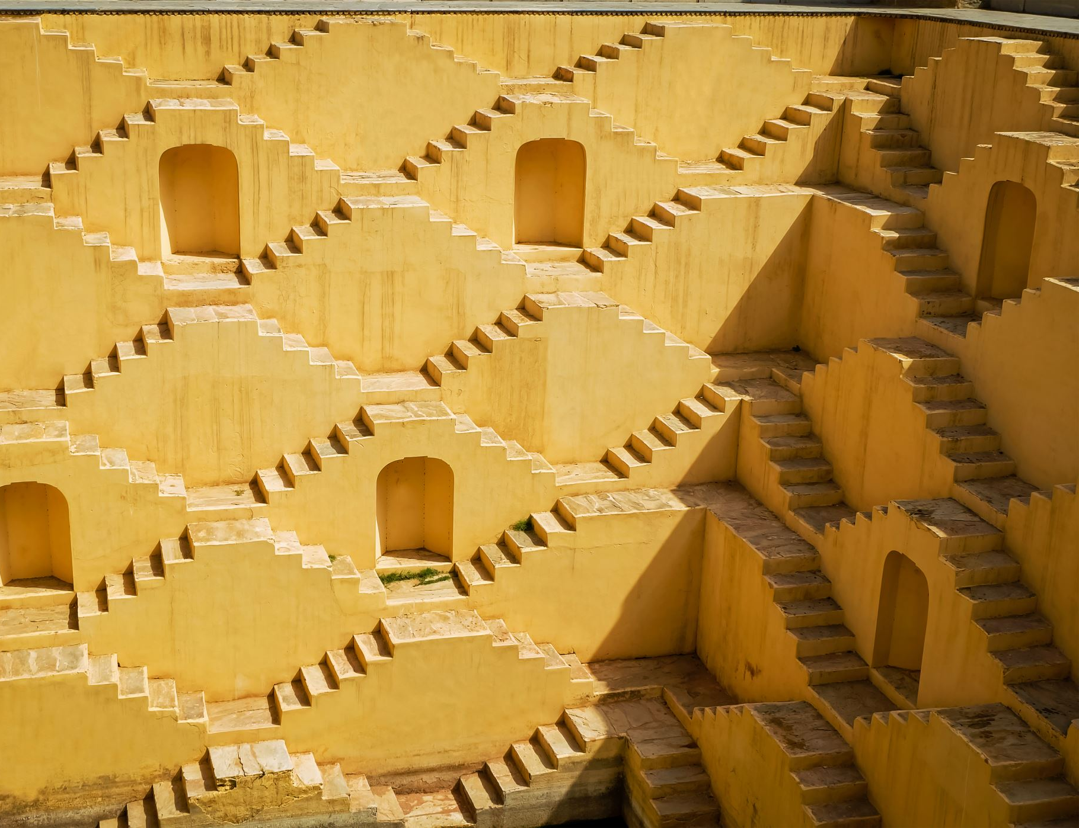
Światowe dziedzictwo UNESCO – co to?
Lista światowego dziedzictwa UNESCO to miejsce gdzie trafiają unikatowe zabytki kulturowe oraz przyrodnicze. Wpisanie obiektu na listę jest równoznaczne z objęciem go szczególną ochroną.

Slide 4
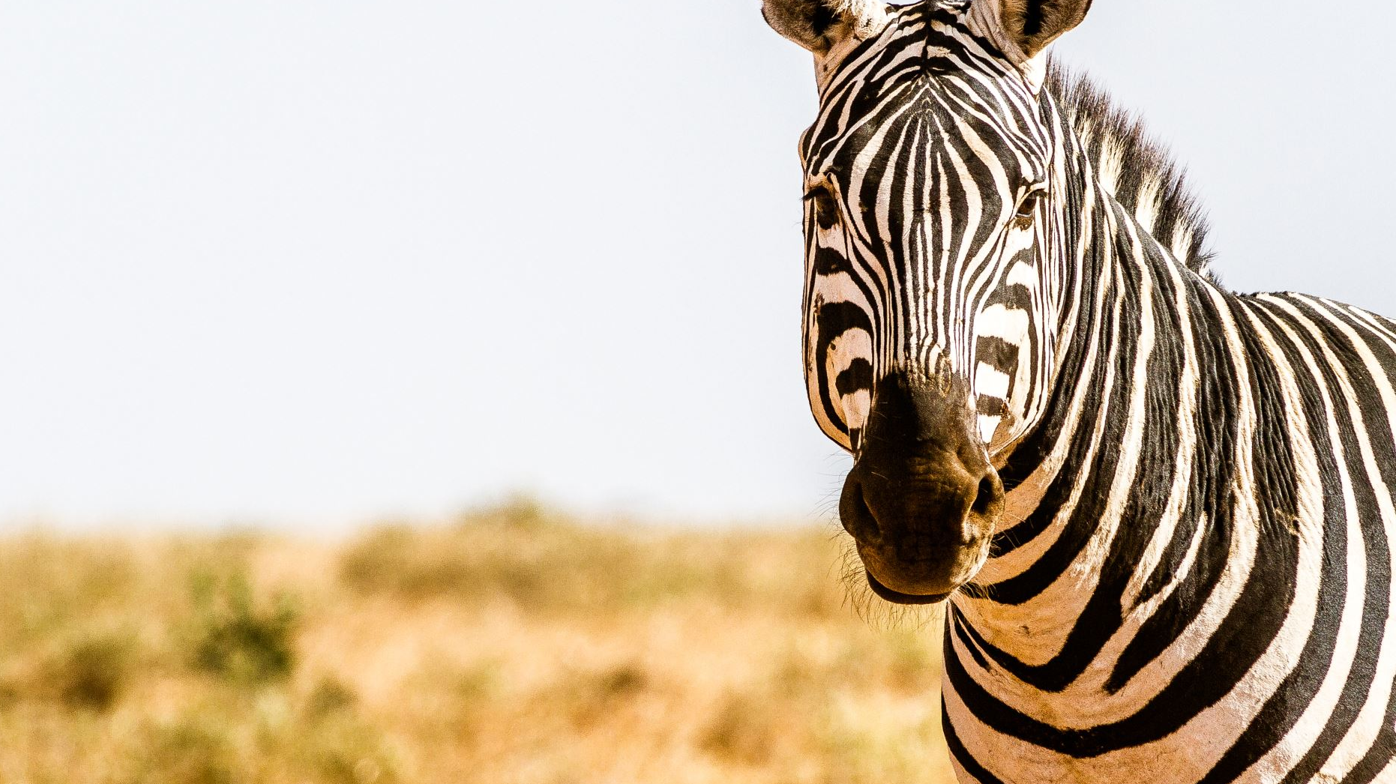
Obiekty wpisane do UNESCO - Afryka
Na terenie całego kontynentu afrykańskiego znajduje się 10 obiektów wpisanych na listę światowego dziedzictwa UNESCO.

Slide 5
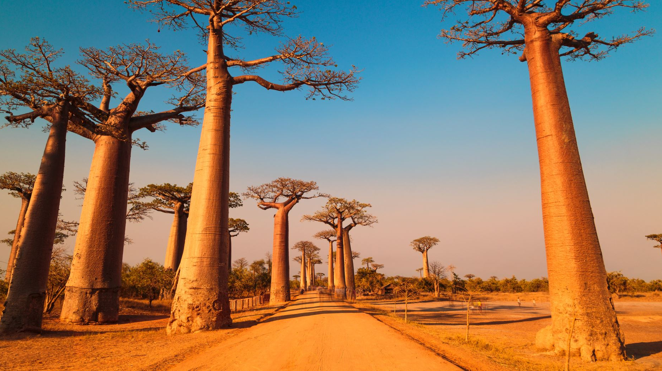
Dziedzictwo Afryki
Światowe dziedzictwo UNESCO w Afryce – przedstawienie i opis obiektów.

Slide 6
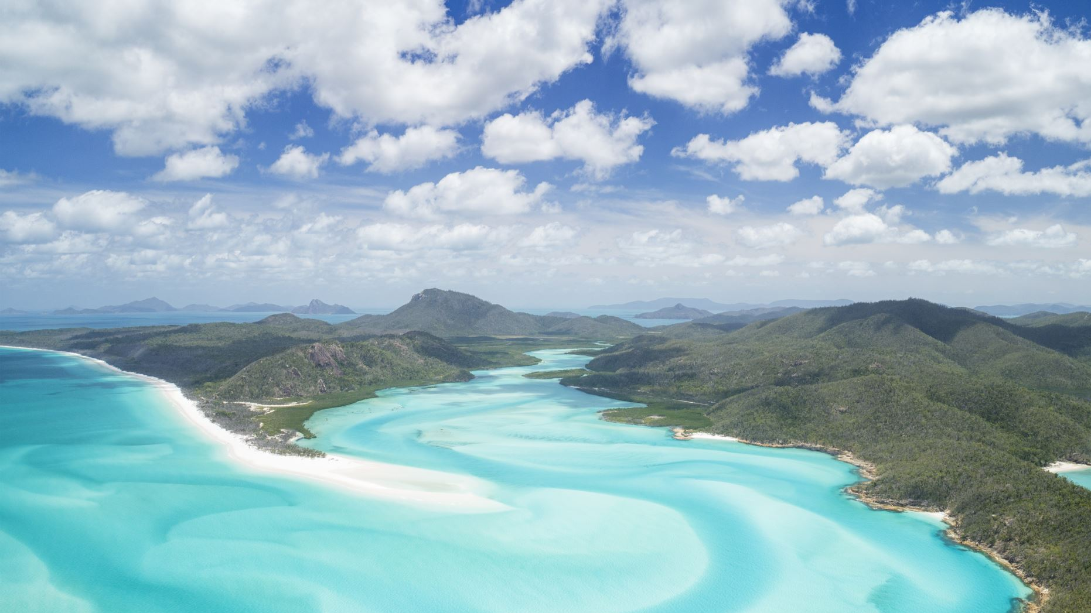
Obiekty wpisane na listę UNESCO
Wodospady Wiktorii
Park Narodowy Serengeti
Wielkie Jeziora
Park Narodowy Kilimandźaro
Park podmokły ismangaliso
Obszar chroniony Ngorongo
Kamienne miasto
Wyspa Robbena
Kolebka ludzkości
Park Narodowy Mana Pools.

Slide 7
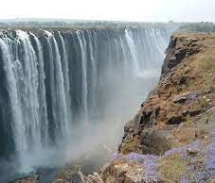
Wodospady Wiktorii – Zambia\Zimbabwe
Lokalni mieszkańcy nazywają wodospady „Dym, który grzmi”. Liczą one 100m wysokości i 1,5km szerokości. Wodospad łączy ze sobą Zimbabwe oraz Zambię. Zawdzięcza swoją nazwę królowej Wiktorii.

Slide 8
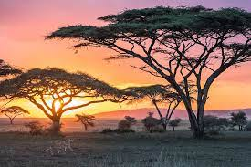
Park Narodowy Serengeti - Tanzania
Park Narodowy Serengeti został wpisany na listę światowego dziedzictwa UNESCO nie tylko z powodu widoków zapierających dech w piersiach. Dodatkowym powodem są odbywające się migracje gnu, zebr i gazel.

Slide 9
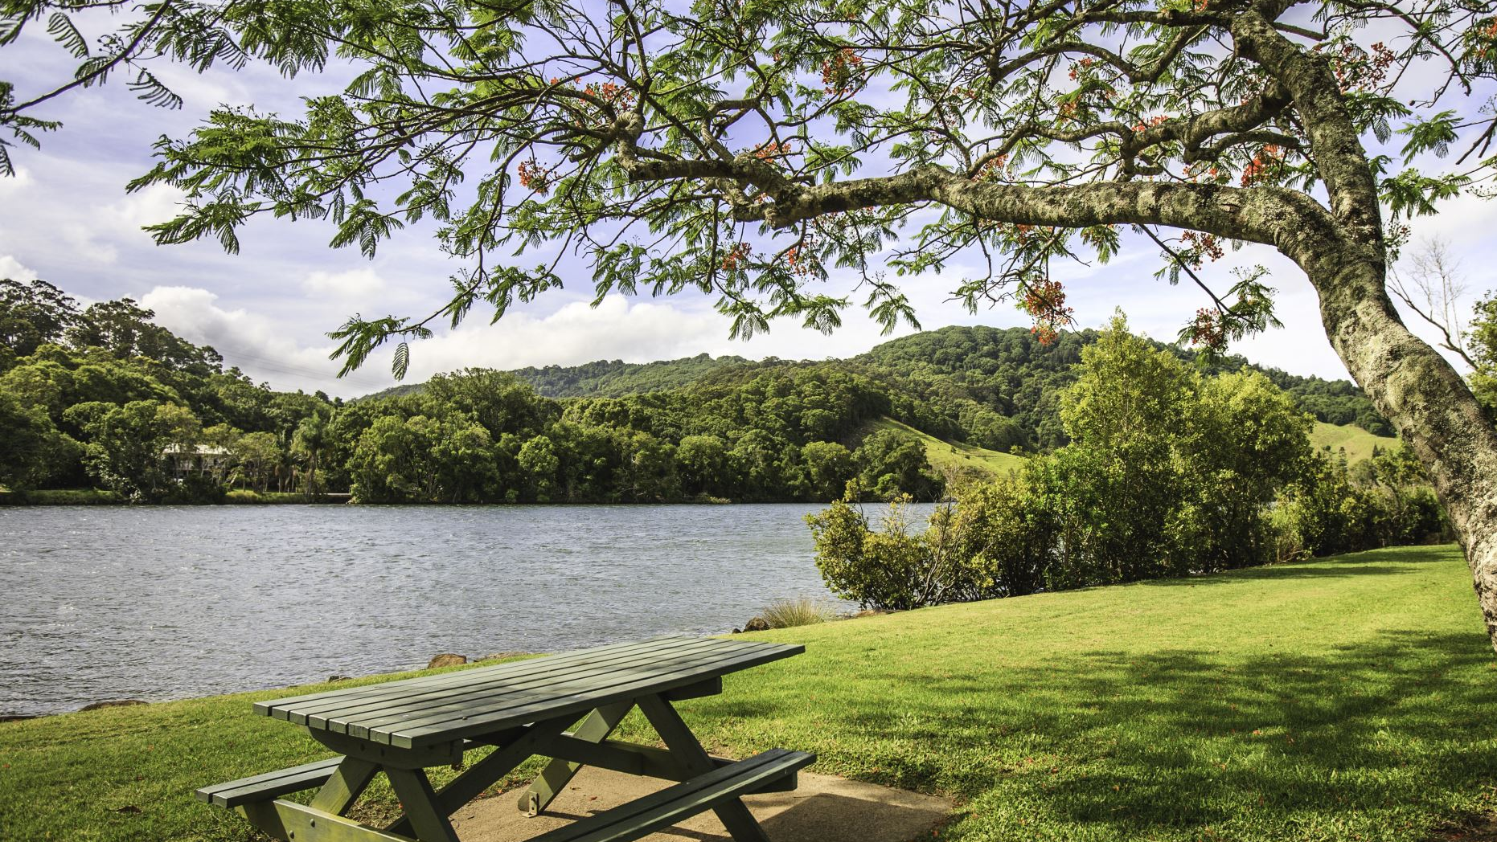
Wielkie Jeziora - Kenia
Wielkie Jeziora powstały w wyniku aktywności tektonicznej. Wody te stały się schronieniem dla milionów flamingów, ptaków, ryb oraz okolicznych ssaków.

Slide 10
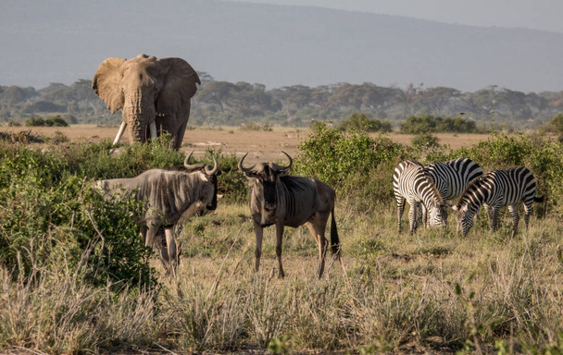
Park Narodowy Kilimandżaro - Tanzania
Kilimandżaro to najwyższa góra Afryki. Po dotarciu na szczyt o wysokości 20 000 stóp możemy rozkoszować się widokiem na Tanzanię.

Slide 11
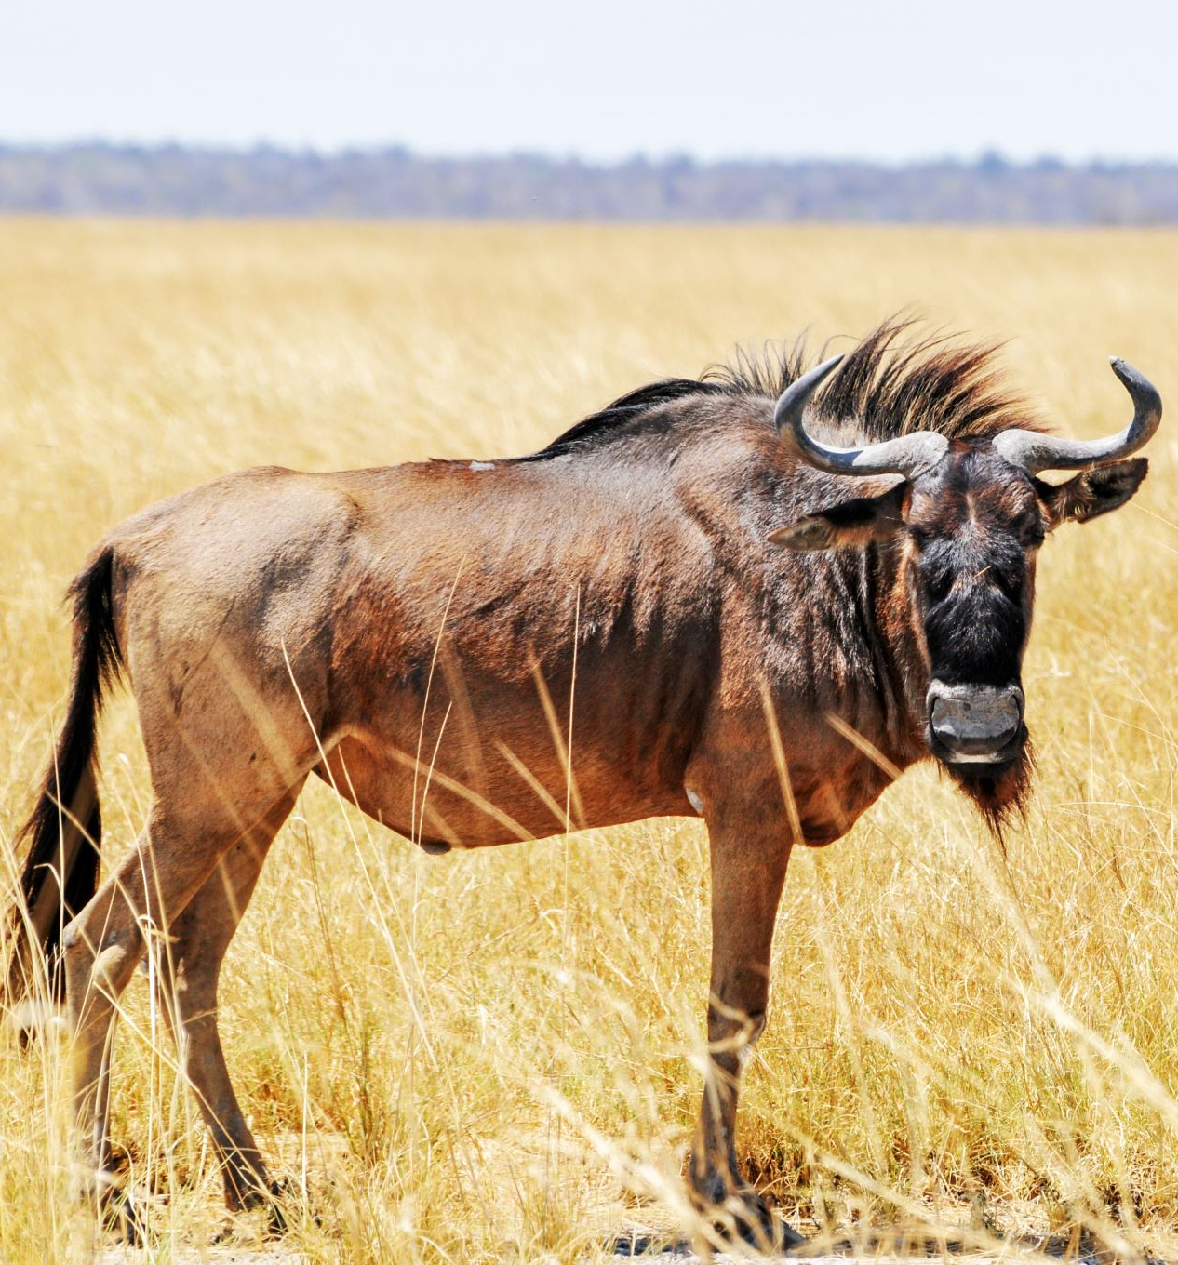
Park podmokły ismangaliso – Republika Południowej Afryki
Park podmokły został wpisany na listę UNESCO ze względu na wydobywanie wydm. Powierzchnia parku liczy ponad 332 hektary.

Slide 12
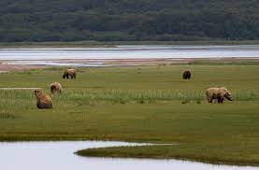
Obszar chroniony Ngorongo - Tanzaina
Krater wulkanu znajdujący się w obszarze Ngorongo wynosi 320km kwadratowych. Kręcono tutaj film „Król Lew”

Slide 13
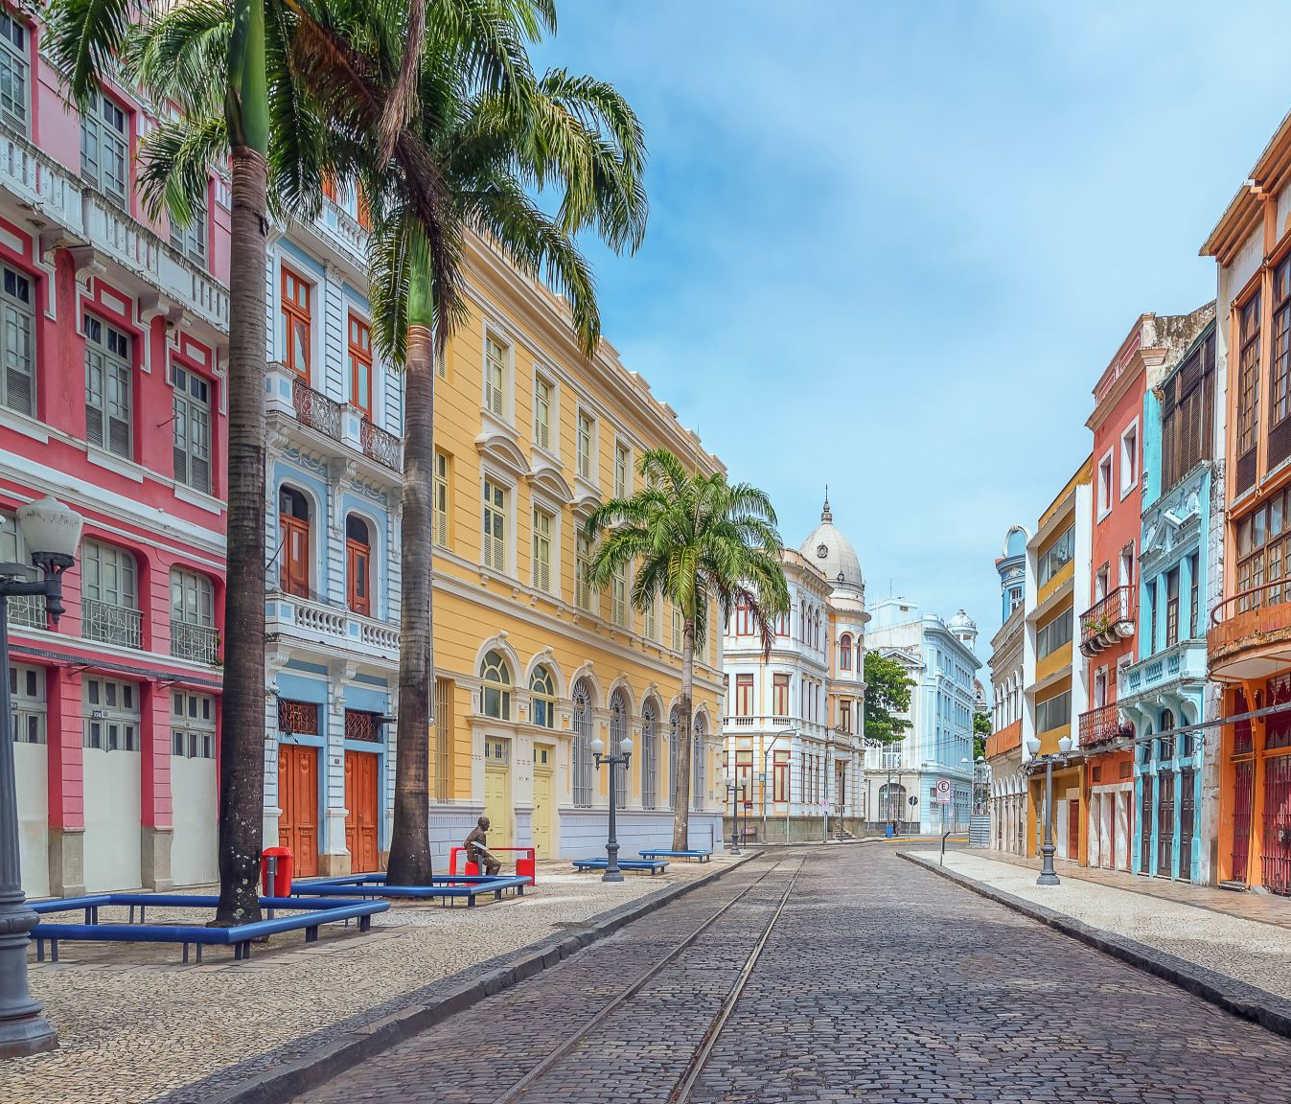
Kamienne miasto - Zanzibar
Miasto handlowe znane jako „Wyspa przypraw”. Uprawia się tutaj goździki, kurkumę oraz cynamon.

Slide 14
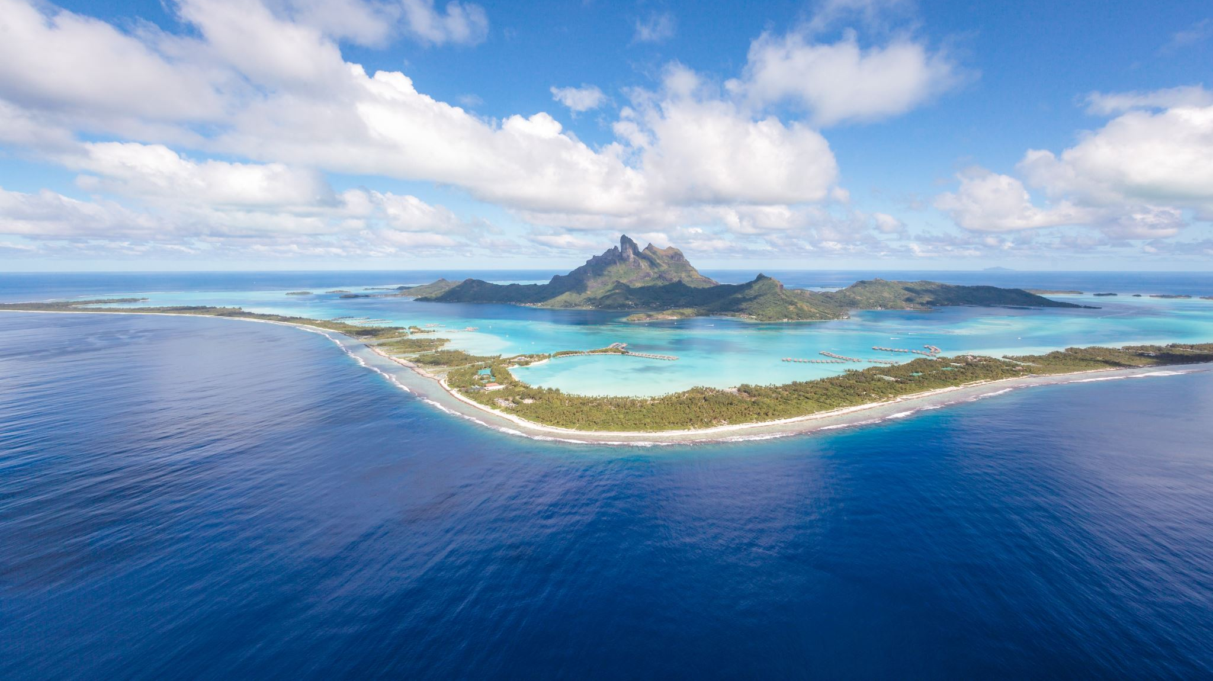
Wyspa Rubbbena – Republika Południowej Afryki
Miejsce to znalazło się na liście UNESCO ze względu na znaczenie kulturowe.
Nelson Mandela – 27 lat więzienia na wyspie.
Przewodnictwo buntowi – statek z niewolnikami – 1766 rok.
Trędowaci oddzieleni od społeczeństwa - 1845 rok.

Slide 15
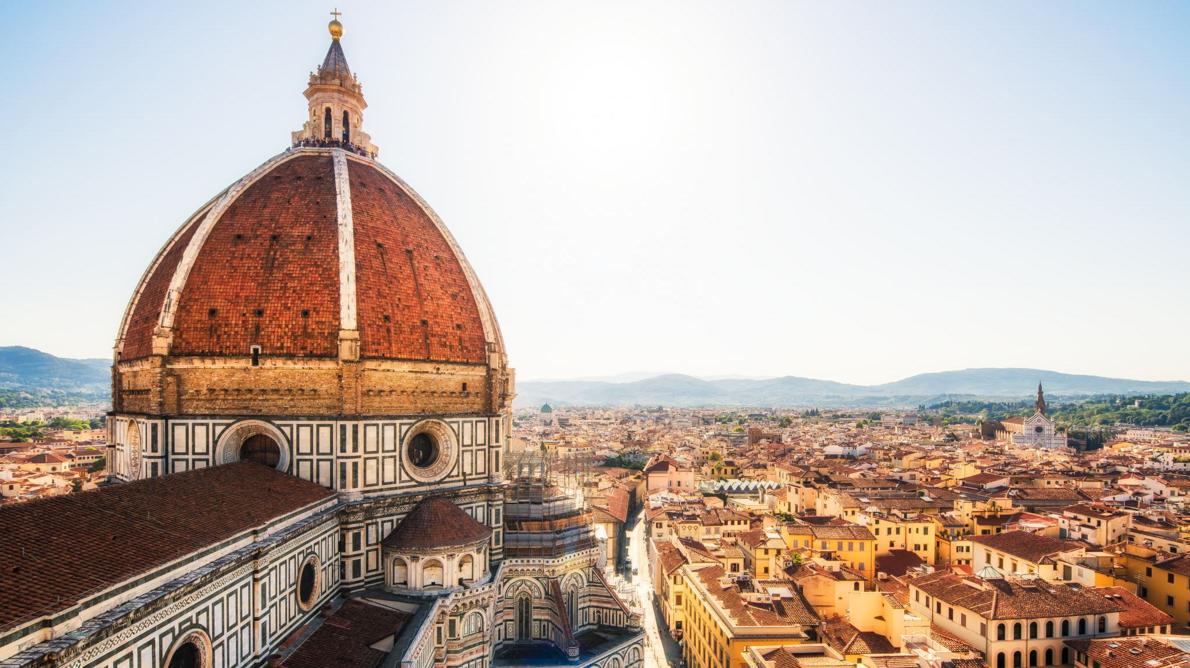
Kolebka ludzkości – Republika Południowej Afryki.
Kolebka ludzkości – znana również jako wapienne jaskinie łączy ze sobą historię ewolucji człowieka. Znaleziono tam wiele starożytnych szkieletów i czaszek.

Slide 16
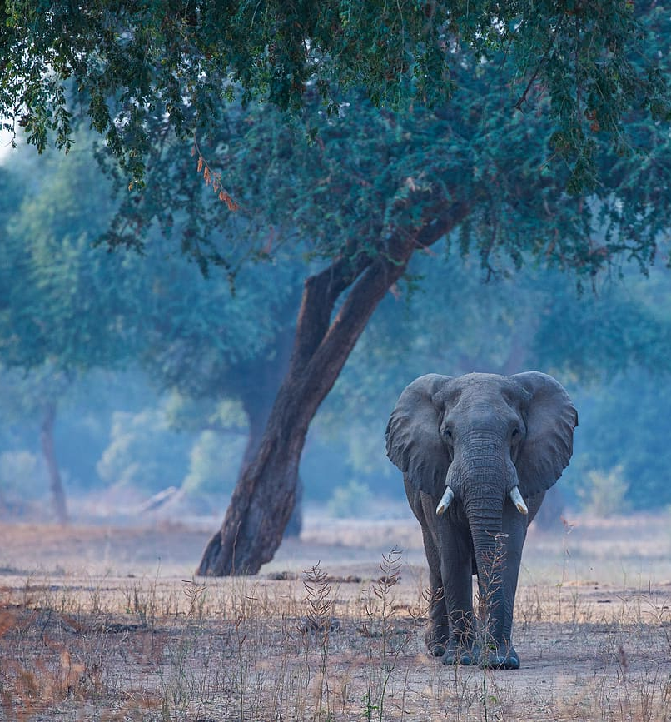
Park Narodowy Mana Pools - Zimbabwe
Dzika przyroda i piękno to powód dla którego Mana Pools został wpisany na listę UNESCO. Park ma jedną z największych populacji dzikich psów oraz jest ostoją dla czarnych słoni.

